Slide 1
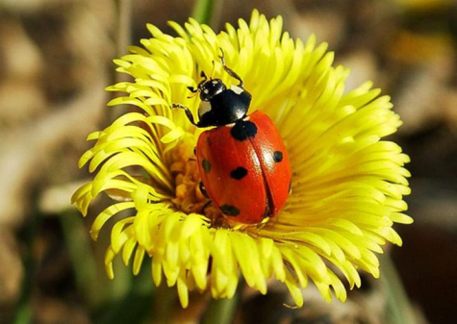
первоцветы

Slide 2
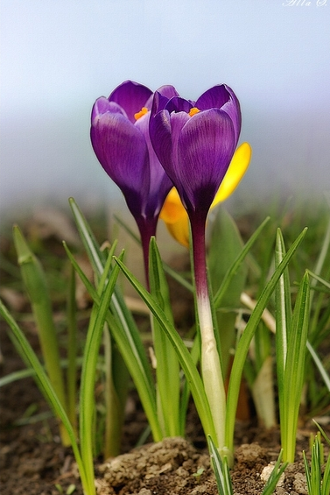
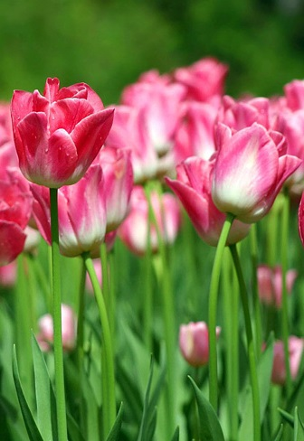
Чем похожи и чем отличаются?
Крокусы
Тюльпаны

Slide 3
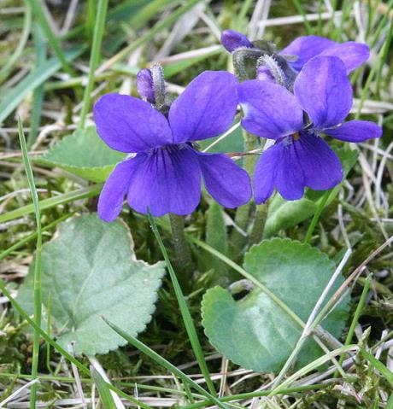
Догадайся, почему так называется…
На солнечной опушке
Фиалка расцвела –
Лиловенькие ушки
Тихонько подняла.
В траве она хоронится,
Не любит лезть вперед,
Но всякий ей поклонится
И бережно возьмёт.
Фиалка лесная

Slide 4
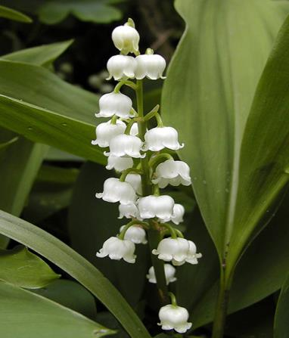
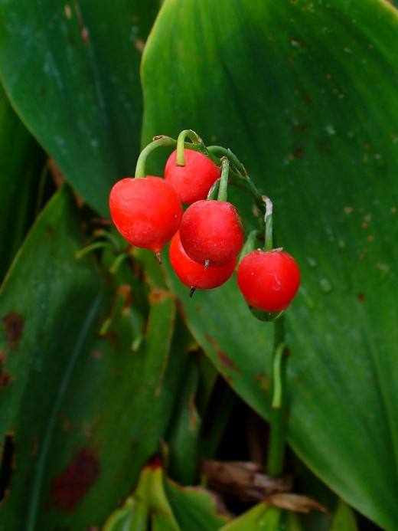
Когда поспевают ягодки?
Почему их нельзя есть?
Ландыш майский

Slide 5
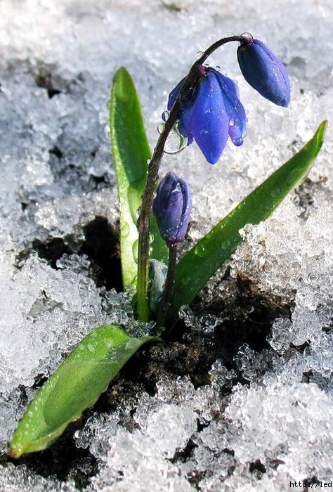
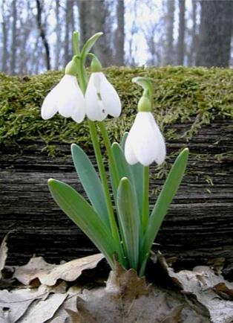
Объясни , почему у цветка
такое название…
Подснежник

Slide 6
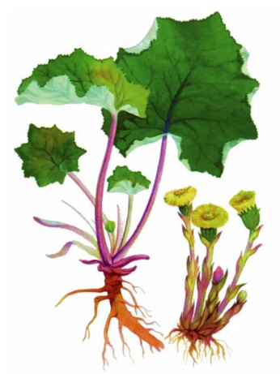
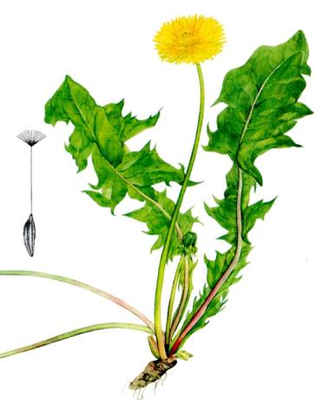
Чем похожи и чем отличаются?
Мать – и - мачеха
Одуванчик
Почему мать-и-мачеха так называется?

Slide 7
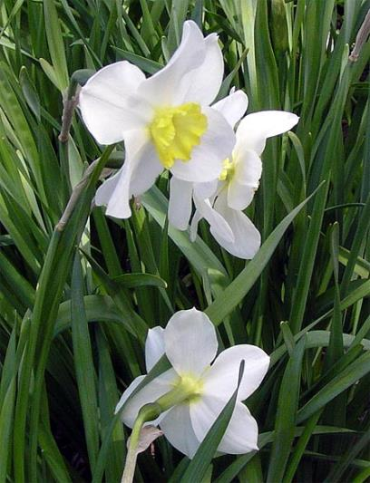
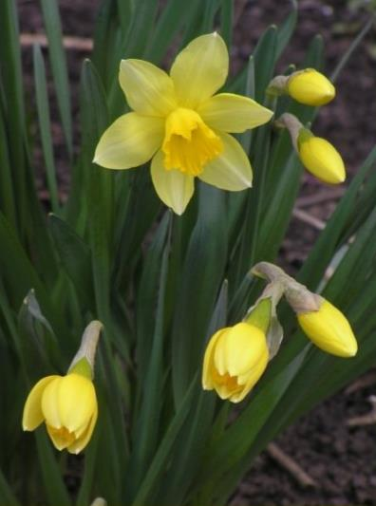
Нарциссы

Slide 8
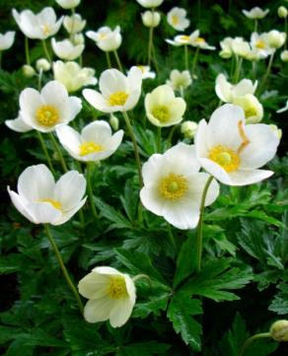
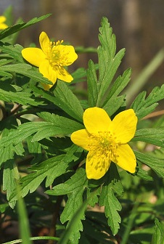
Почему так назвали?
Ветреница
Придумать «семейку слов» к слову ветер: день (какой?) – ветреный; дует легкий, слабый – ветерок; а если ещё слабее – ветерочек; сильный – ветрище; губы потрескались на ветру - обветрились.

Slide 9
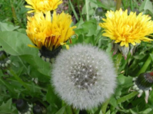
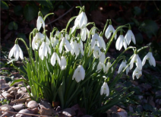
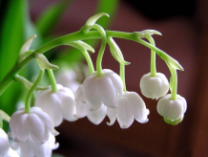
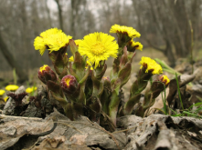
Отгадай загадки
На лесной проталинке Вырос цветик маленький. Прячется в валежник Беленький …(Подснежник). Цвету я майскою порой Меня найдешь в тени лесной. На стебельке, как бусы в ряд Цветы душистые висят. (Ландыши). | Золотой цветочек, Листья изумрудные, С одной стороны нежные, А с другой чуть грубые. Что это за растение? Скажите поскорее! (Мать-мачеха).
 | Белым шариком пушистым Я красуюсь в поле чистом, Дунул легкий ветерок – И остался стебелек. (Одуванчик)

Slide 10

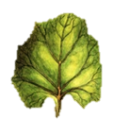
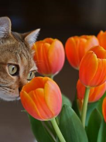





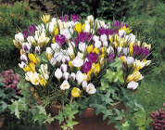
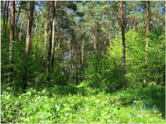
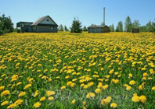
Составить рассказ о цветке по таблице
?

